Slide 1
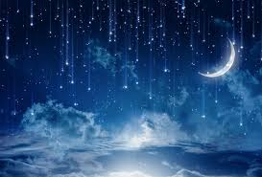
ІНТЕЛЕКТУАЛЬНА ГРА
«КРОК ДО ЗІРОК»
5 клас

Slide 2
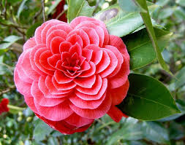
ПЕРШИЙ ТУР
РОСЛИНИ

Slide 3

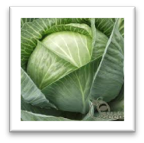
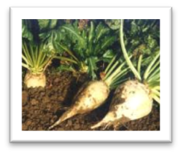
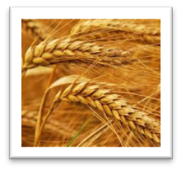
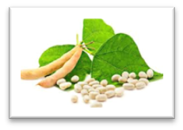
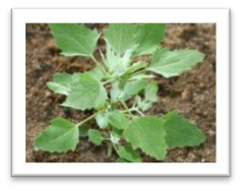
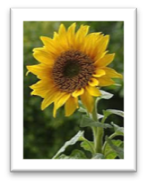
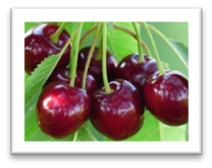
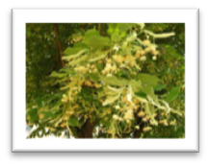
ЗНАЙДИ ЛІКАРСЬКУ РОСЛИНУ

Slide 4
ЗНАЙДИ РОСЛИНУ з якої виробляють олію

Slide 5
ЗНАЙДИ РОСЛИНУ з якої виробляють цукор

Slide 6







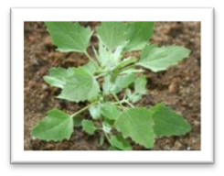
ЗНАЙДИ РОСЛИНУ багату на білок

Slide 7

ДРУГИЙ ТУР
НЕБЕСНІ ТІЛА

Slide 8
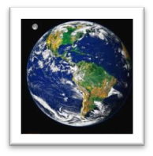
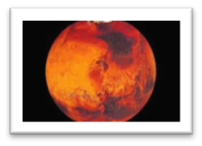
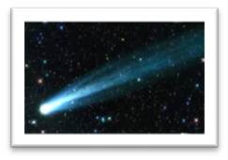
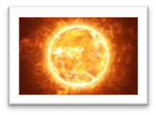
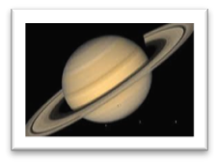
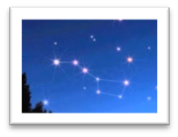
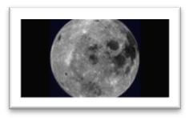
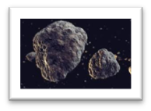
ЗНАЙДИ ПЛАНЕТУ МАРС

Slide 9

ЗНАЙДИ КОМЕТУ

Slide 10
ЗНАЙДИ МІСЯЦЬ

Slide 11
ЗНАЙДИ АСТЕРОЇД

Slide 12
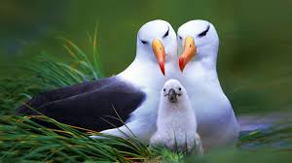
ТРЕТІЙ ТУР
ПТАХИ

Slide 13
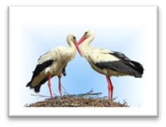
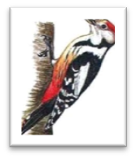
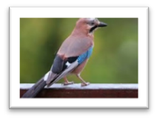
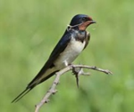
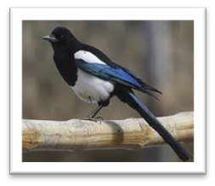
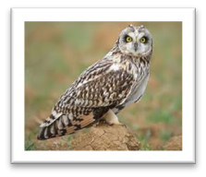
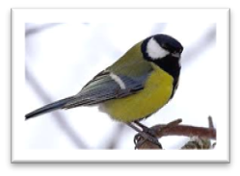
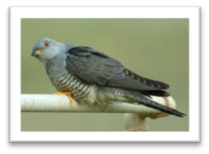
ЗНАЙДИ ЛАСТІВКУ

Slide 14
ЗНАЙДИ ПТАХА ЯКИЙ ЛІКУЄ ДЕРЕВО

Slide 15
ЗНАЙДИ ПТАХА ЯКИЙ ПІДКИДАЄ ЯЙЦЯ У ЧУЖІ ГНІЗДА

Slide 16
ЗНАЙДИ ПТАХА ЯКИЙ ПРИНОСИТЬ НОВИНИ

Slide 17
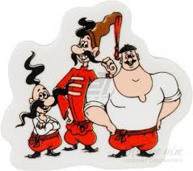
ЧЕТВЕРТИЙ ТУР
ВИДАТНІ ІСТОРИЧНІ ПОСТАТІ

Slide 18
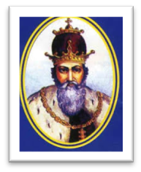
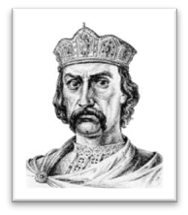
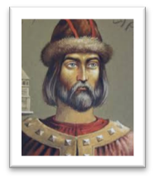
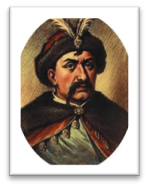
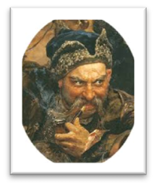
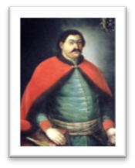
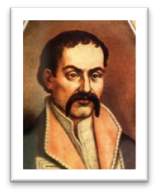
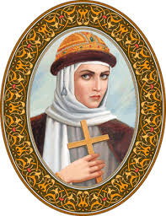
ІВАН СІРКО

Slide 19
ЯРОСЛАВ МУДРИЙ

Slide 20
ДАНИЛО ГАЛИЦЬКИЙ

Slide 21
БОГДАН ХМЕЛЬНИЦЬКИЙ

Slide 22
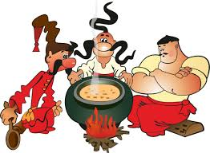
П'ЯТИЙ ТУР
КОЗАЦЬКІ КЛЕЙНОДИ

Slide 23

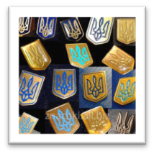
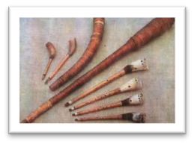
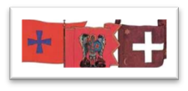
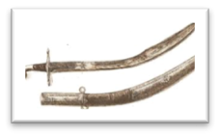
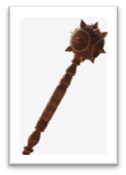
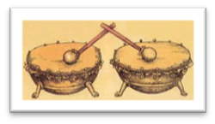
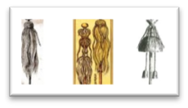
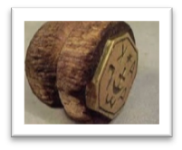
ЯКИЙ ІЗ ПРЕДМЕТІВ НАЗИВАЄТЬСЯ БУНЧУК

Slide 24
ЯКИЙ ІЗ ПРЕДМЕТІВ НАЗИВАЄТЬСЯ
ЛЕТАВРАМИ

Slide 25
ЯКИЙ ІЗ ПРЕДМЕТІВ НАЗИВАЄТЬСЯ
КОРОГВИ

Slide 26
ЯКИЙ ІЗ ПРЕДМЕТІВ НАЗИВАЄТЬСЯ
СУРМАМИ

Slide 27
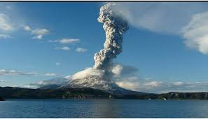
ШОСТИЙ ТУР
ХІМІЧНЕ ОБЛАДНАННЯ

Slide 28

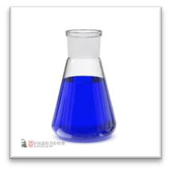
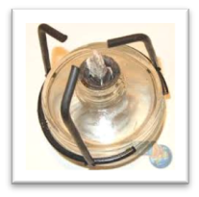
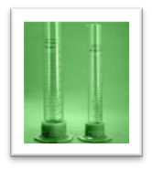





ХІМІЧНИЙ ПРИЛАД ДЛЯ ЗВАЖУВАННЯ МАСИ РЕЧОВИНИ

Slide 29
ХІМІЧНИЙ ПОСУД ДЛЯ ВИМІРЮВАННЯ ОБ'ЄМУ

Slide 30
ПРИЛАД ДЛЯ НАГРІВАННЯ РЕЧОВИН

Slide 31
ПОСУД ЯКИЙ ВИКОРИСТОВУЄТЬСЯ ДЛЯ ПОДРІБНЕННЯ РЕЧОВИН

Slide 32
ВІТАЄМО З ПЕРЕМОГОЮ
«КРОК ДО ЗІРОК»
5 клас

